Slide 1
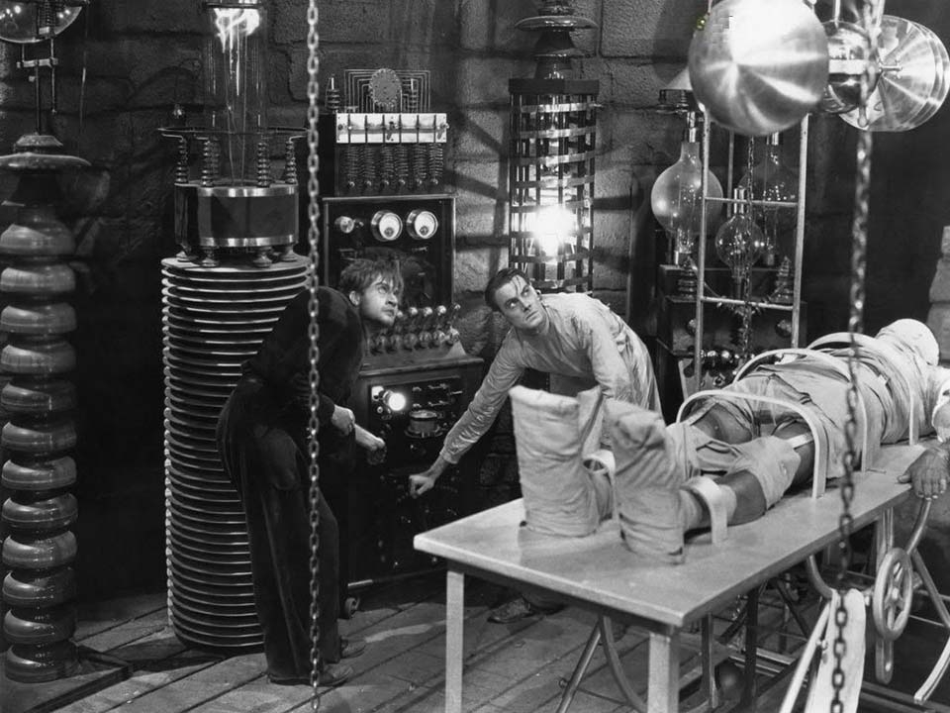
IoT-järjestelmän toteutus
Henna Hintikka
Opinnäytetyö 2020
“Automation may be a good thing, but don’t forget that it began with Frankenstein.”
– Anonymous

Slide 2
Idea
Raspberry Pillä pyörii Node-RED
Node-RED on yhdistetty Siemens LOGO!- laitteeseen
Node-RED käyttöliittymään on tehty erilaisia kokeiluja, lamppu päälle / pois päältä
Tietoturva, https -salasanasuojaus ja TSL-liikenteen salaus.
Turvallinen käyttää web liittymää, myös internetin kautta
Pähkinänkuoressa

Slide 3
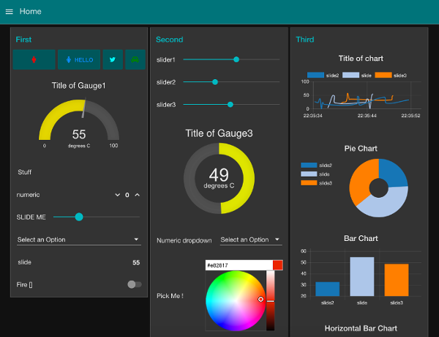
IoT-järjestelmän toteutus Siemens PLC:n, Raspberry Pin ja Node-REDin avulla
- Miksi tämä aihe
-Internet of Things, esineiden internet
- Raspberry Pi
- Mikä on Node RED
- Automaatio PLC, Siemens PLC

Slide 4
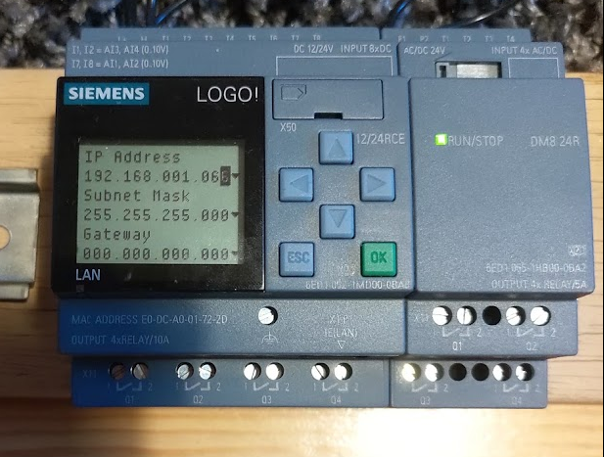
Node-RED ja Automaatio PLC
Node-RED on visuaalinen ohjelmointityökalu
-IBM:n kehittämä
-web-editor, palvelee portissa 1880
-https://xxx.xxx.xxx.xxx:1880/ui
aukeaa dashboard web-käyttöliittymä
-Automaatio PLC, Siemens LOGO! 8
-A Programmable Logic Controller eli ohjattava logiikka
-Teollisuusluokan tietokone, sietää häiriöitä paremmin

Slide 5
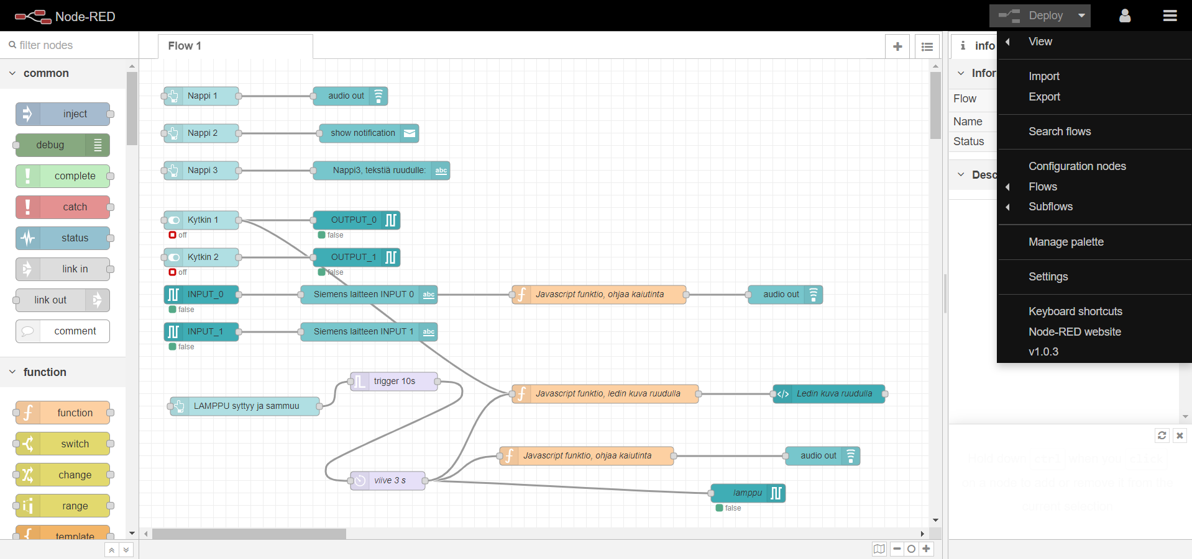
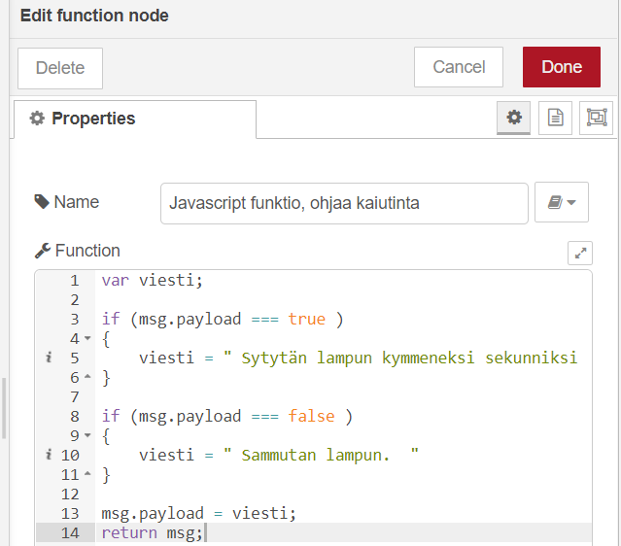
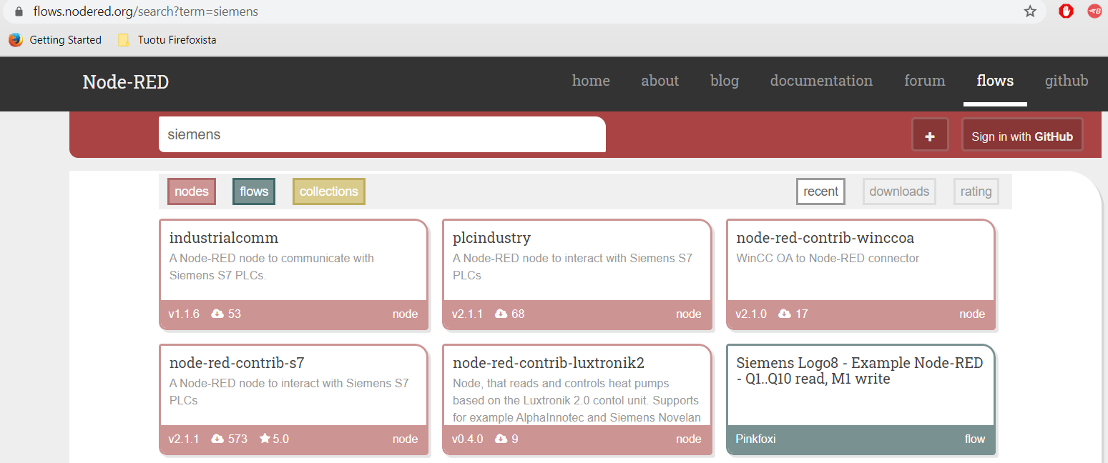
Ohjelman rakentaminen
- Flow?
- Node?
- Javascript?

Slide 6
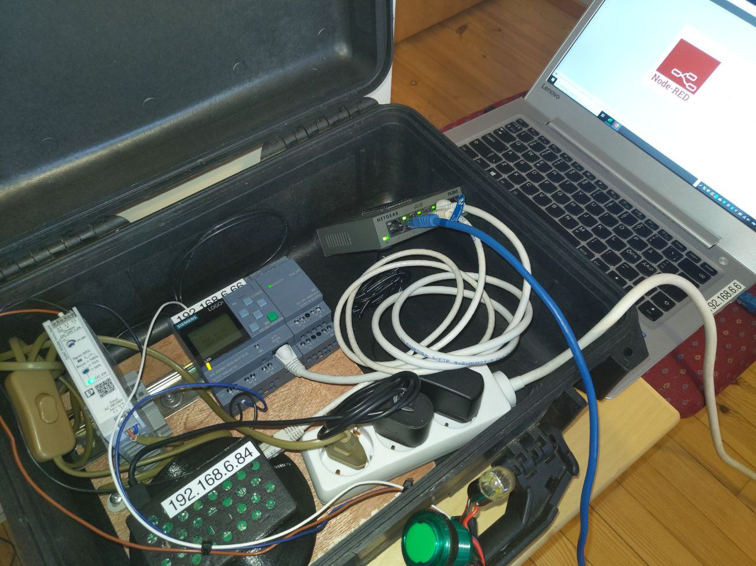
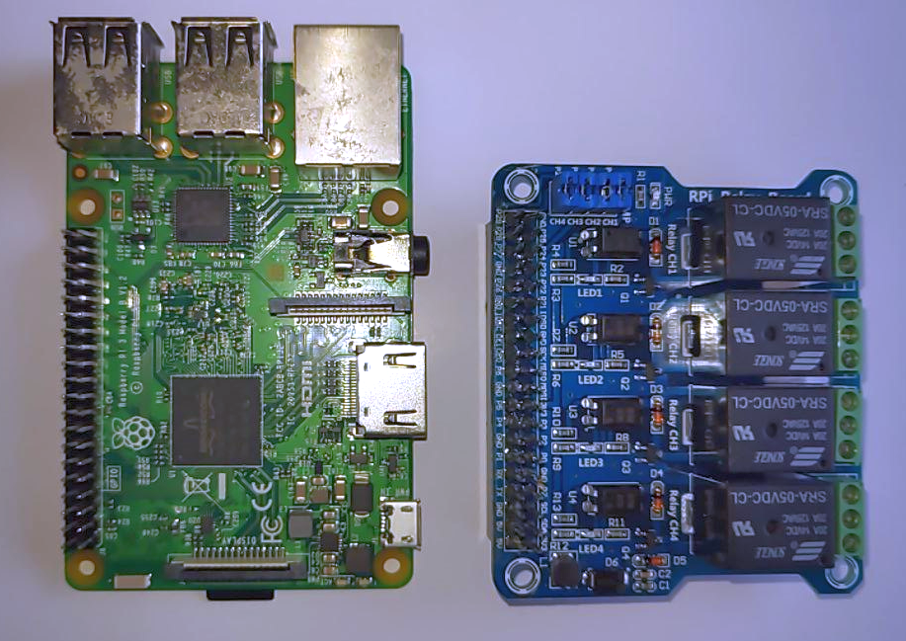
Kehitysympäristön rakentaminen

Slide 7
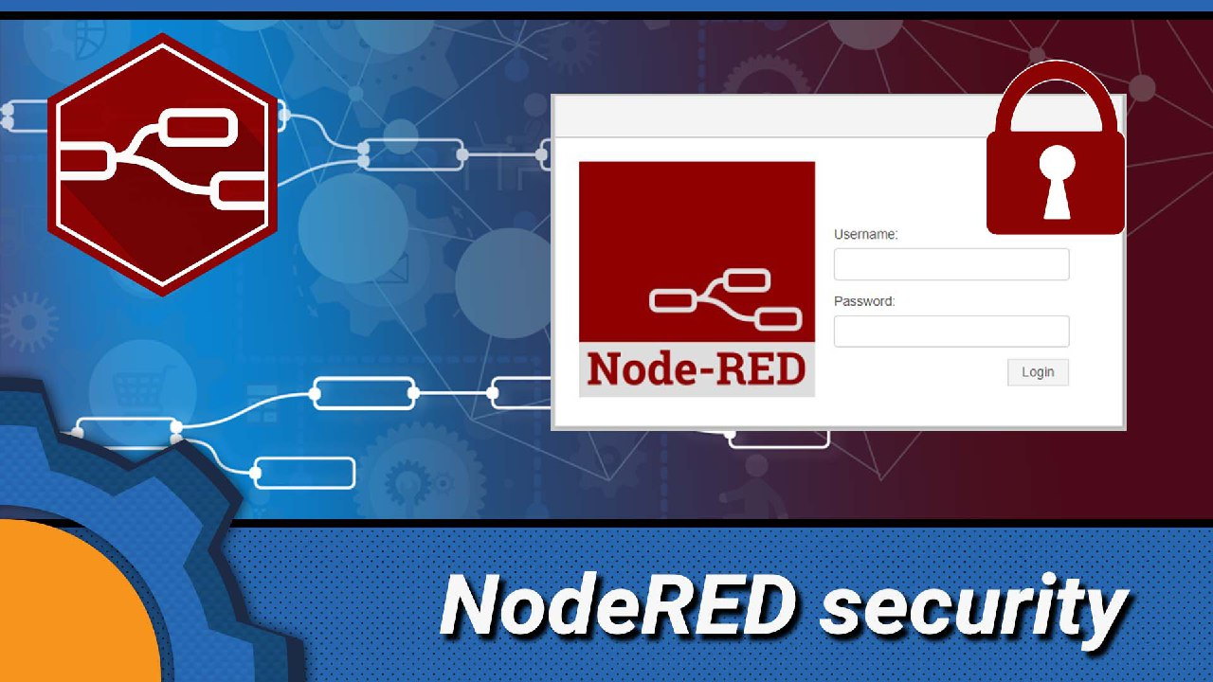

Tietoturva
Tietoturva on tärkeä osa tämän päivän nettimaailmassa
- https -protokolla
- TLS -salaus (aiemmin SSL)
-Tiedon siirto kryptattuna
Node-REDin sivut saivat https://, käyttäjän on annettava käyttäjänimi ja salasana jotta muutoksia voi päästä tekemään

Slide 8
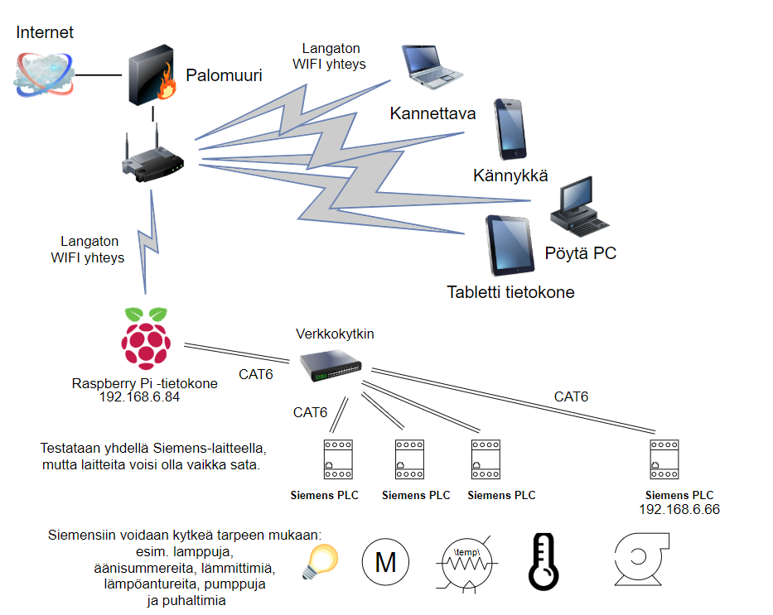
Kytkentä Internetiin

Slide 9
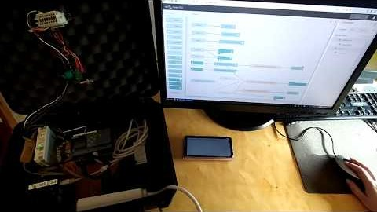

Slide 10

Mitä olen oppinut
Node-REDin peruskäyttöä
Automaation perusteita

Slide 11
Kiitos
You’re either the one that creates the automation or you’re getting automated. – Tom preston-werner

